Slide 1

Zasoby informacyjne statystyki publicznej jako źródło wiedzy o procesach
społeczno - gospodarczych
Białystok 2013
Notes:
1

Slide 2

Co to jest statystyka?
Statystyka
zajmuje się zbieraniem, analizą i interpretacją danych liczbowych charakteryzujących społeczną i gospodarczą sferę naszego życia.

Slide 3
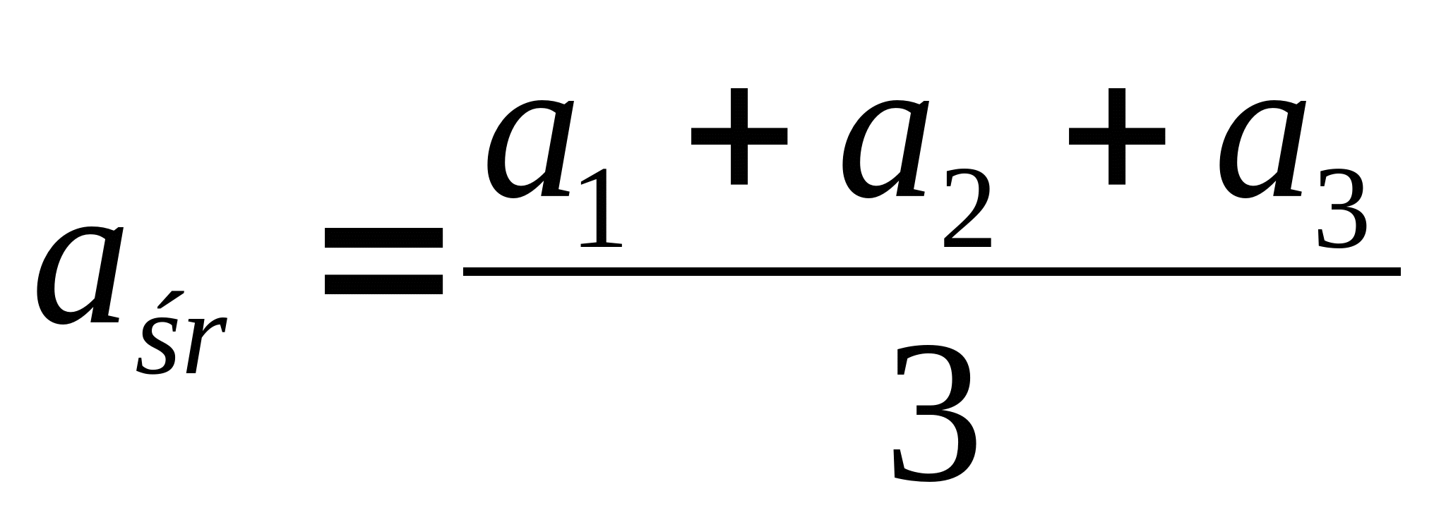
Co to jest statystyka?
Różnego typu dane statystyczne wykorzystywane są w życiu codziennym.

Slide 4


Co to jest statystyka?
Statystyka jest stale wokół nas.
Odnaleźć ją można w telewizji, gazetach czy Internecie.

Slide 5



Co to jest statystyka?
Statystyka odgrywa ważną rolę
w różnych dziedzinach naszego życia.

Slide 6
Wykorzystanie wskaźników statystycznych
Ważniejsze wskaźniki statystyczne są wykorzystywane
przy ustalaniu:
podstawy wymiaru emerytury i renty oraz waloryzacji tych świadczeń
wielkości pomocy publicznej dla przedsiębiorców
wysokości kwoty środków pieniężnych na rachunkach oszczędnościowych wolnych od zajęcia na podstawie sądowego lub administracyjnego tytułu wykonawczego
odpisu podstawowego na fundusz świadczeń socjalnych w zakładach pracy
wysokości podatku rolnego od gruntów z 1 ha przeliczeniowego
wysokości kredytu lub udzielonej przez bank pożyczki studenckiej
wysokości premii gwarancyjnej dla właścicieli likwidowanych książeczek mieszkaniowych

Slide 7
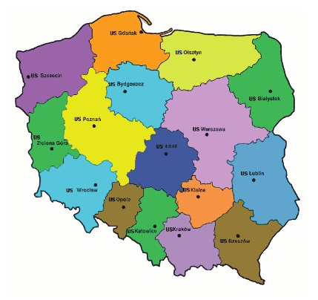





Służby statystyki publicznej

Slide 8
Zadania służb statystyki publicznej
Analizy statystyczne
Badania statystyczne
Wiedza o statystyce
Rejestry urzędowe REGON i TERYT
Statystyka publiczna
Spisy powszechne
Wynikowe informacje statystyczne
Klasyfikacje
i nomenklatury

Slide 9
Podstawa prawna działalności statystycznej
Ustawa o statystyce publicznej
z dnia 29 czerwca 1995 r.
(Dz. U. z 2012, poz. 591
oraz z 2013 poz.2)

Slide 10
Program badań statystycznych statystyki publicznej
wprowadzany jest przez Radę Ministrów
stanowi podstawę prawną prowadzenia badań
ustalany jest corocznie
prezentuje charakterystykę wszystkich tematów
badań statystycznych przewidzianych
do realizacji

Slide 11
Program badań statystycznych statystyki publicznej
W programie badań na rok 2013 ujęto łącznie 243 badania
(w tym 5 nowych i 8 cyklicznych):
156 tematów realizowanych samodzielnie przez służby statystyki publicznej,
42 tematy realizowane przez ministerstwa, urzędy centralne, Narodowy Bank Polski,
45 tematów realizowanych wspólnie przez GUS, ministerstwa, NBP, KNF i urzędy centralne.

Slide 12
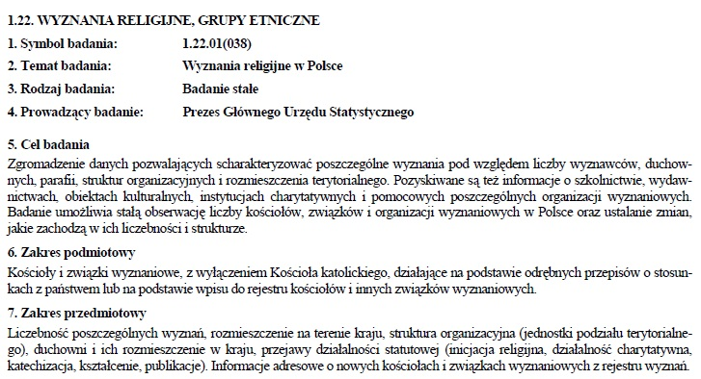
Program badań statystycznych statystyki publicznej

Slide 13
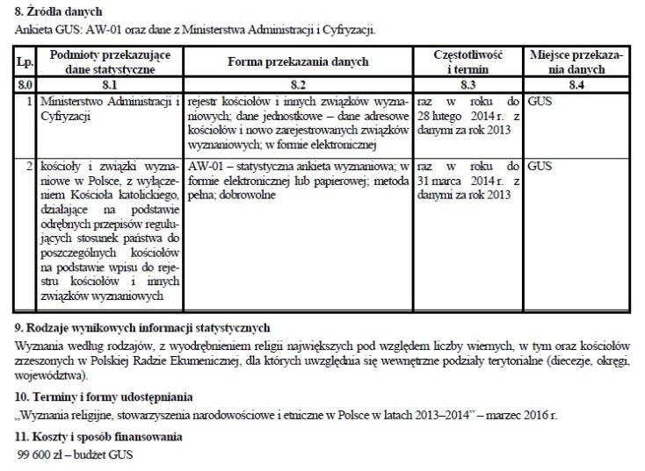
Program badań statystycznych statystyki publicznej

Slide 14
Zagadnienia statystyki publicznej
ludność i procesy demograficzne
rynek pracy i wynagrodzenia
aktywność ekonomiczna
edukacja
ochrona środowiska
gospodarka mieszkaniowa
warunki życia ludności
ochrona zdrowia i opieka
społeczna
kultura, turystyka, sport
i rekreacja
działalność naukowo-badawcza
organizacje społeczne, religijne
i narodowościowe
STATYSTYKA SPOŁECZNA

Slide 15
Zagadnienia statystyki publicznej
ceny
rachunki narodowe
badania koniunktury
finanse i ubezpieczenia
gospodarka komunalna
budownictwo
handel
przemysł
transport i łączność
rolnictwo i leśnictwo
STATYSTYKA GOSPODARCZA

Slide 16
Zasada „3 R”
Zgodnie z obowiązującą ustawą o statystyce publicznej w zakresie dostępu do wynikowych informacji statystycznych obowiązuje zasada:
równorzędny
równoczesny
3 R
równoprawny

Slide 17

Tajemnica statystyczna
Zbierane i gromadzone w badaniach statystycznych statystyki publicznej dane indywidualne i dane osobowe
są poufne i podlegają szczególnej ochronie.
Dane te mogą być wykorzystywane wyłącznie
do opracowań, zestawień i analiz statystycznych.
Udostępnianie lub wykorzystywanie danych indywidualnych
i danych osobowych dla innych niż podane celów jest zabronione.
Art. 10 Ustawy o statystyce publicznej

Slide 18
Udostępnianie materiałów statystycznych
Nie można udostępniać danych charakteryzujących wyniki ekonomicznej działalności podmiotów gospodarczych, jeżeli na daną agregację składają się mniej niż 3 podmioty lub udział jednego podmiotu w określonym zestawieniu jest większy niż ¾ całości

Slide 19

Formy udostępniania informacji
bezpośrednia obsługa klienta
informacja telefoniczna i elektroniczna
obsługa pisemnych zamówień
prelekcje i wykłady
konsultacje dla uczniów,
studentów, pracowników
naukowych

Slide 20
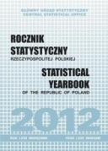

Wydawnictwa GUS – Roczniki zbiorcze
Podstawowa zbiorcza publikacja GUS zawierająca bogaty zestaw danych statystycznych charakteryzujących stan środowiska naturalnego, sytuację społeczno-gospodarczą i demograficzną kraju oraz miejsce Polski w Europie i świecie.
Zawiera obszerny zestaw informacji o Polsce
oraz wybrane dane o krajach Europy i świata.
W bogatej formie graficznej prezentowany jest opis statystyczny stanu gospodarki oraz poziomu życia ludności.

Slide 21


Wydawnictwa GUS – Roczniki zbiorcze
Szeroki zestaw danych statystycznych
o województwach oraz wybrane dane
o powiatach i podregionach umożliwiające porównania i analizy regionalnego zróżnicowania zjawisk.
Najobszerniejsza publikacja GUS z zakresu porównań międzynarodowych. Prezentuje informacje o rozwoju społeczno-gospodarczym świata, kontynentów i wybranych ważniejszych krajów, w tym także o Polsce.

Slide 22


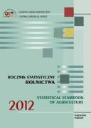
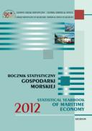

Wydawnictwa GUS – Roczniki branżowe
Roczniki branżowe to kolejna seria wydawnicza
w ramach grupy „Roczniki statystyczne”. Do tej serii należą wydawnictwa koncentrujące się na określonej dziedzinie statystyki.

Slide 23










Wydawnictwa GUS

Slide 24

Wydawnictwa GUS – Narodowy Spis Powszechny
Podstawowe wyniki Narodowego Spisu Powszechnego Ludności i Mieszkań 2011
w następujących obszarach tematycznych:
stan i struktura demograficzno-społeczna,
charakterystyka społeczno-ekonomiczna ludności,
aktywność ekonomiczna ludności,
migracje ludności,
osoby w obiektach zbiorowego zakwaterowania,
zasoby budynkowo mieszkaniowe.

Slide 25

Wydawnictwa GUS – Powszechny Spis Rolny
Podstawowe wyniki Powszechnego Spisu Rolnego 2010
w następujących obszarach tematycznych:
gospodarstwa rolne,
użytkowanie gruntów,
powierzchnia zasiewów,
zwierzęta gospodarskie,
ciągniki i maszyny rolnicze,
pracujący w gospodarstwach rolnych.

Slide 26


Wydawnictwa GUS – klasyfikacje i nomenklatury
Klasyfikacje i nomenklatury są podstawowymi standardami klasyfikacyjnymi stosowanymi w:
statystyce,
ewidencji dokumentacji,
rachunkowości,
urzędowych rejestrach,
systemach informacyjnych administracji publicznej.

Slide 27




Wydawnictwa GUS – Foldery
Foldery te przedstawiają podstawowe informacje dotyczące sytuacji społeczno-gospodarczej kraju, również w przekroju terytorialnym, oraz na tle innych krajów europejskich.

Slide 28
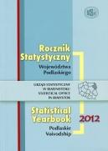



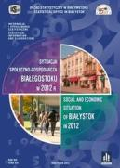





Wydawnictwa US w Białymstoku - Publikacje

Slide 29
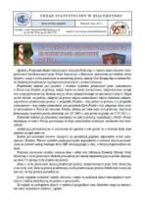
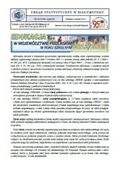
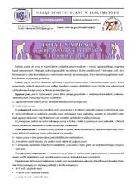
Wydawnictwa US w Białymstoku – Opracowania sygnalne
Stan i ruch naturalny ludności w województwie podlaskim
Ruch graniczny oraz przepływ towarów i usług na granicy polsko-białoruskiej
Aktywność ekonomiczna ludności w województwie podlaskim
Podmioty gospodarki narodowej w rejestrze REGON
w województwie podlaskim
Budownictwo mieszkaniowe w województwie podlaskim
Koniunktura gospodarcza
Popyt na pracę w województwie podlaskim
Turystyka w województwie podlaskim
Edukacja w województwie podlaskim

Slide 30

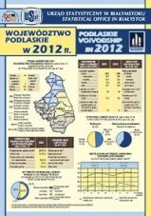

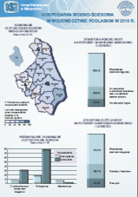
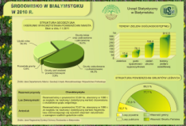
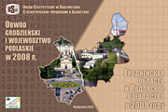
Wydawnictwa US w Białymstoku – Foldery

Slide 31
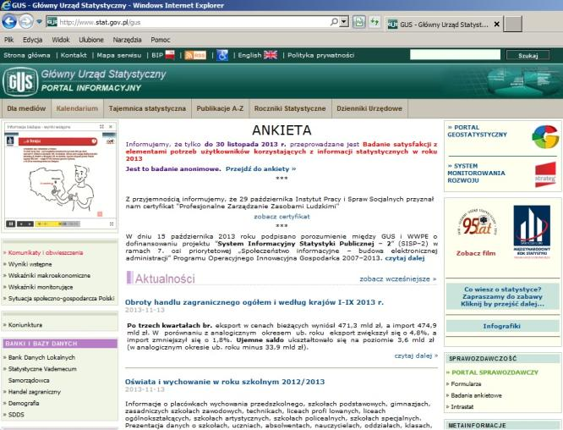
Portal Informacyjny GUS www.stat.gov.pl

Slide 32
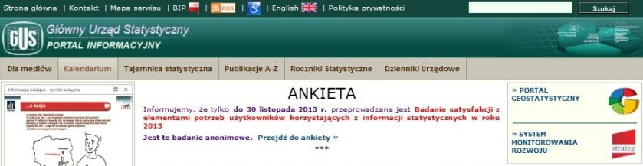
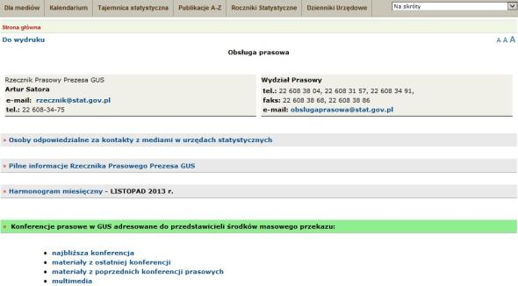
Portal Informacyjny GUS www.stat.gov.pl

Slide 33
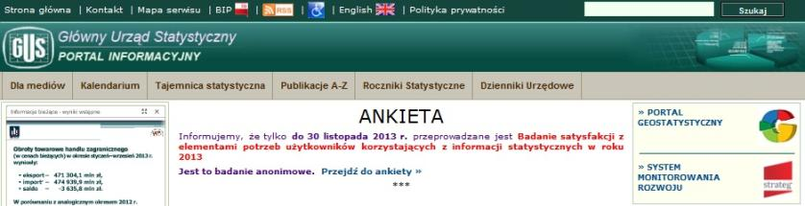
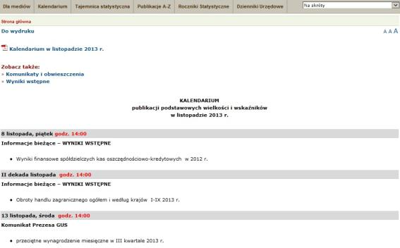
Portal Informacyjny GUS www.stat.gov.pl

Slide 34
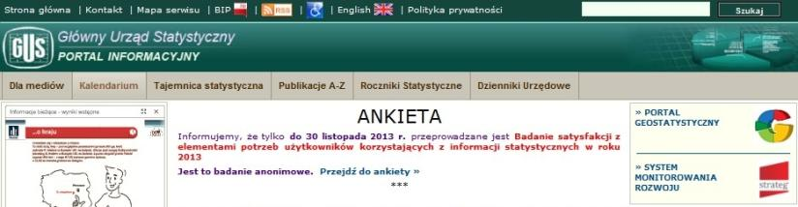
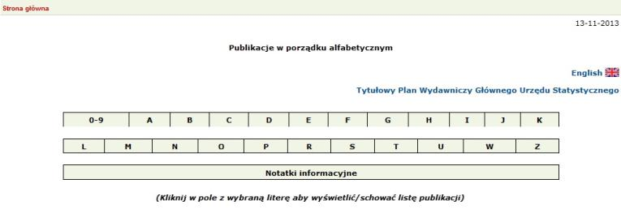
Portal Informacyjny GUS www.stat.gov.pl

Slide 35
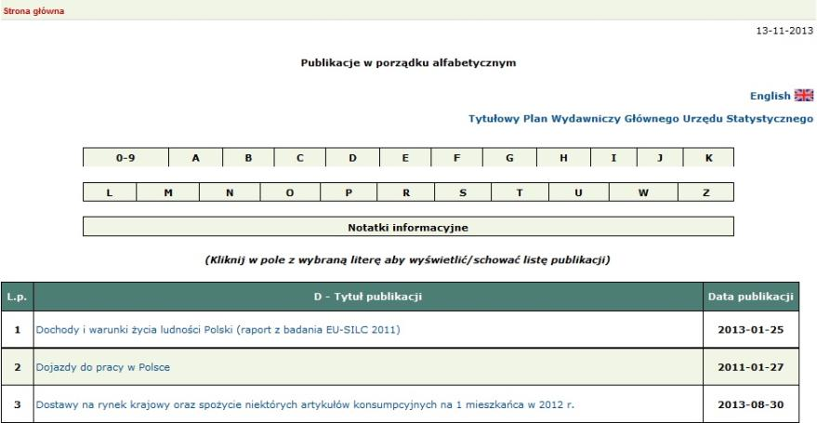
Portal Informacyjny GUS www.stat.gov.pl

Slide 36
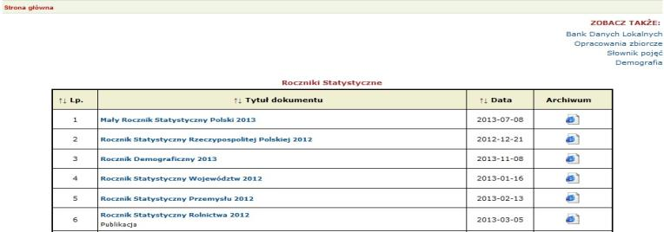
Portal Informacyjny GUS www.stat.gov.pl

Slide 37
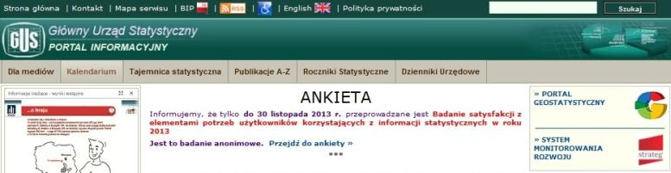
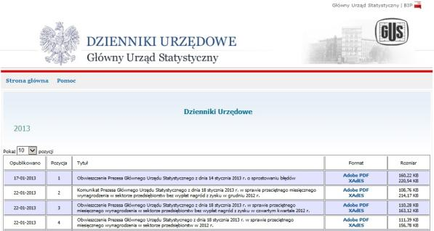
Portal Informacyjny GUS www.stat.gov.pl

Slide 38
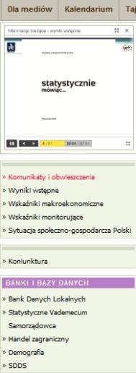
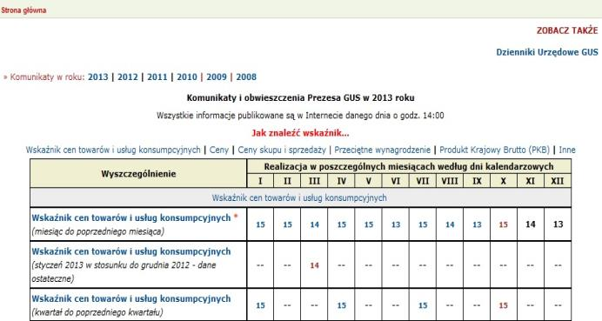
Portal Informacyjny GUS www.stat.gov.pl

Slide 39
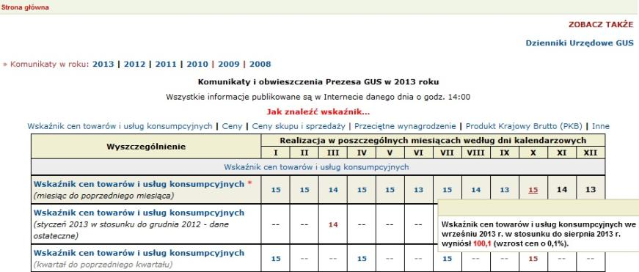
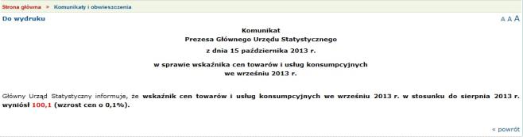
Portal Informacyjny GUS www.stat.gov.pl

Slide 40
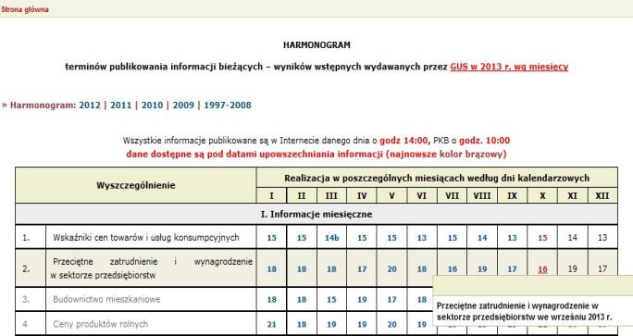
Portal Informacyjny GUS www.stat.gov.pl

Slide 41
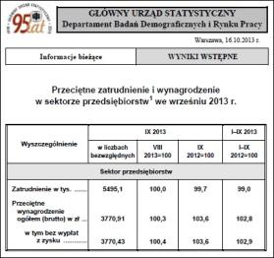
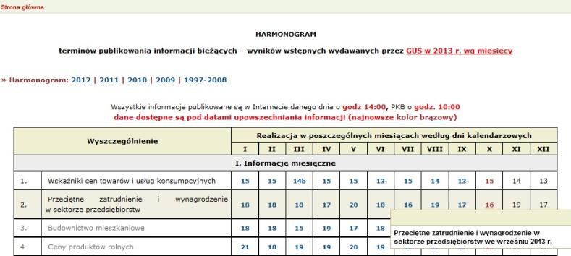
Portal Informacyjny GUS www.stat.gov.pl

Slide 42
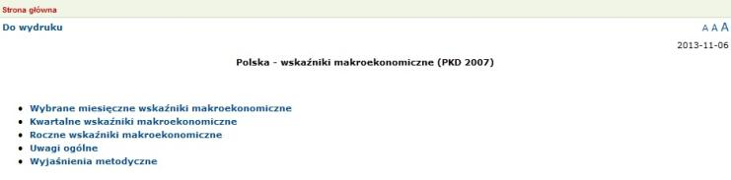
Portal Informacyjny GUS www.stat.gov.pl

Slide 43
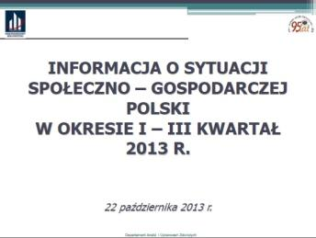
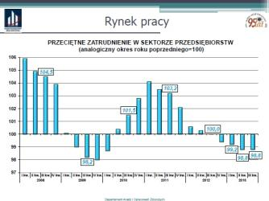
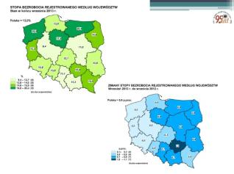
Portal Informacyjny GUS www.stat.gov.pl

Slide 44
Portal Informacyjny GUS www.stat.gov.pl
Bank Danych Lokalnych (BDL)
zawiera zbiór informacji o sytuacji społeczno-gospodarczej,
opisuje jednostki różnych szczebli podziału terytorialnego (kraj, województwo, powiat, gmina, miejscowość statystyczna),
umożliwia prowadzenie wielowymiarowych analiz statystycznych.

Slide 45
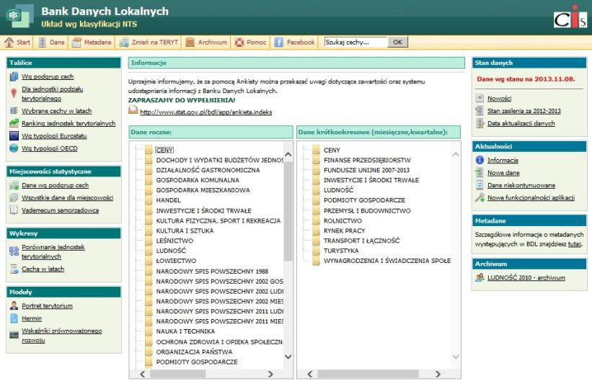
Portal Informacyjny GUS www.stat.gov.pl

Slide 46
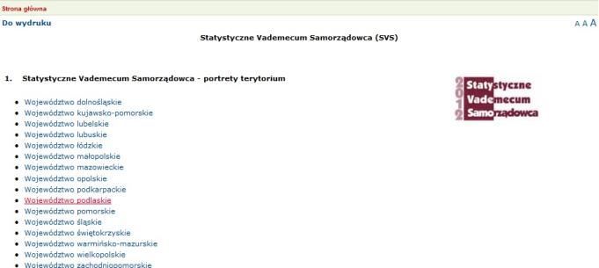
Portal Informacyjny GUS www.stat.gov.pl

Slide 47
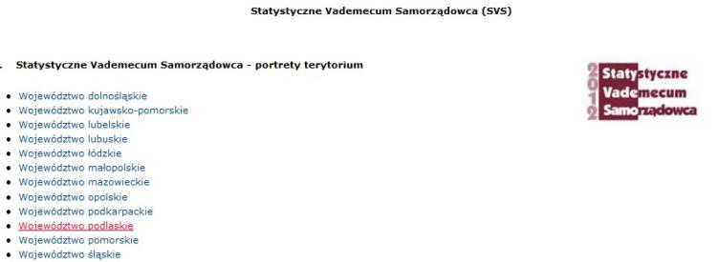
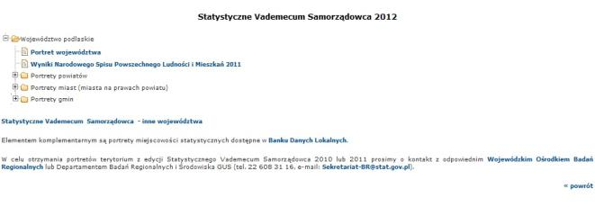
Portal Informacyjny GUS www.stat.gov.pl

Slide 48
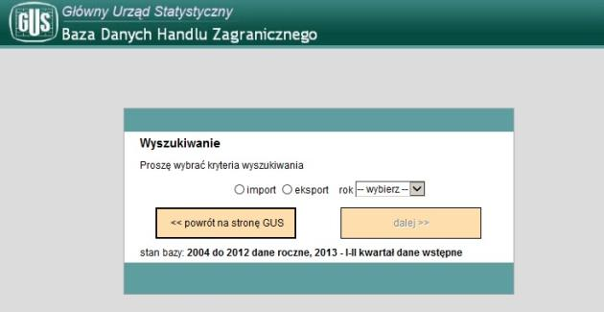
Portal Informacyjny GUS www.stat.gov.pl

Slide 49
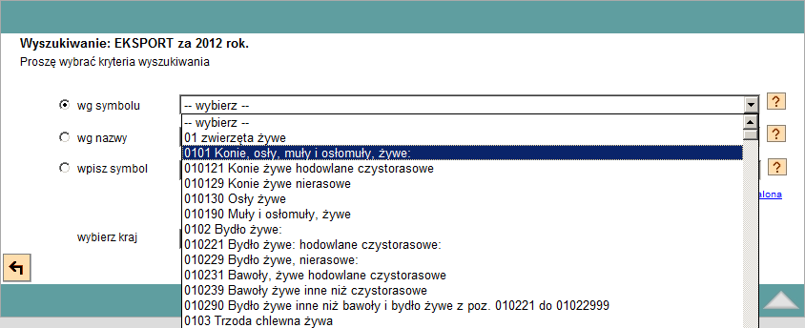
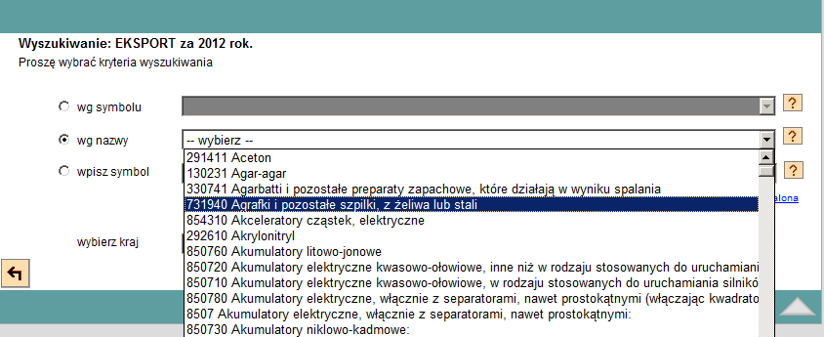
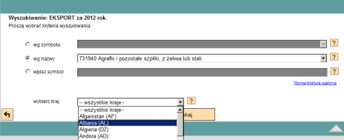
Portal Informacyjny GUS www.stat.gov.pl

Slide 50
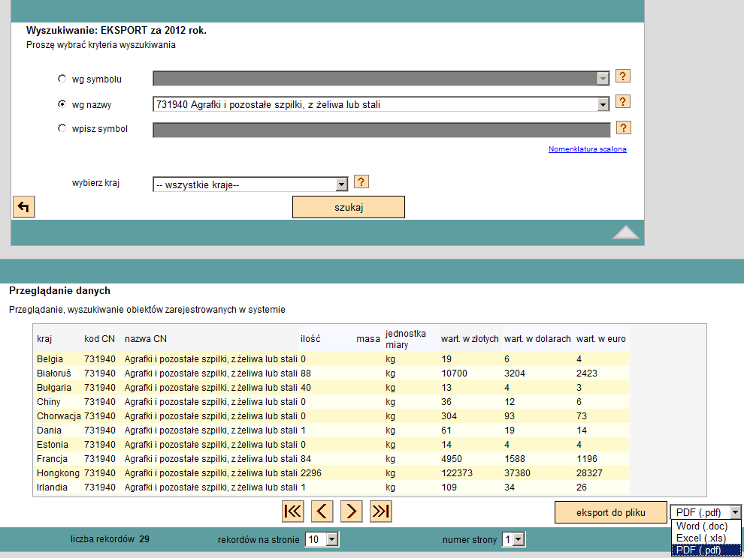
Portal Informacyjny GUS www.stat.gov.pl

Slide 51
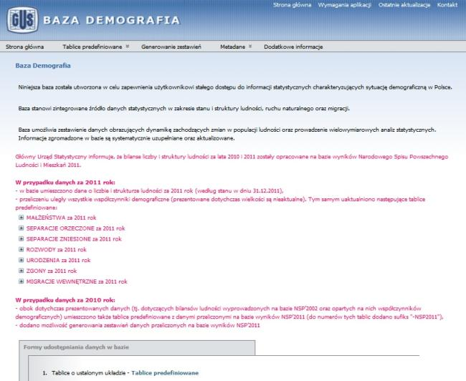
Portal Informacyjny GUS www.stat.gov.pl

Slide 52
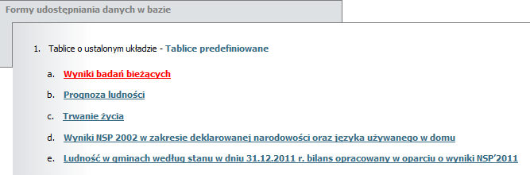
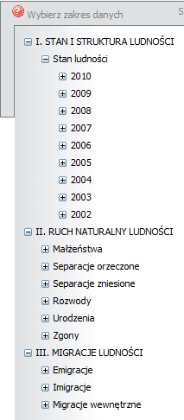

Portal Informacyjny GUS www.stat.gov.pl

Slide 53



Portal Informacyjny GUS www.stat.gov.pl

Slide 54



Portal Informacyjny GUS www.stat.gov.pl

Slide 55




Portal Informacyjny GUS www.stat.gov.pl

Slide 56


Portal Informacyjny GUS www.stat.gov.pl

Slide 57

Portal Informacyjny GUS www.stat.gov.pl

Slide 58


Portal Informacyjny GUS www.stat.gov.pl

Slide 59

Portal Informacyjny US w Białymstoku www.stat.gov.pl/bialystok

Slide 60


Portal Informacyjny US w Białymstoku www.stat.gov.pl/bialystok

Slide 61


Portal Informacyjny US w Białymstoku www.stat.gov.pl/bialystok

Slide 62


Portal Informacyjny US w Białymstoku www.stat.gov.pl/bialystok

Slide 63


Portal Informacyjny US w Białymstoku www.stat.gov.pl/bialystok

Slide 64


Portal Informacyjny US w Białymstoku www.stat.gov.pl/bialystok

Slide 65


Portal Informacyjny US w Białymstoku www.stat.gov.pl/bialystok

Slide 66

Statystyka na co dzień - …o kraju

Slide 67

Statystyka na co dzień - …o rodzinie

Slide 68


Statystyka na co dzień - …o rodzinie

Slide 69

Statystyka na co dzień - …o rodzinie

Slide 70

Statystyka na co dzień - …o rodzinie

Slide 71

Statystyka na co dzień - …o edukacji

Slide 72

Statystyka na co dzień - …o edukacji

Slide 73

Statystyka na co dzień - …o edukacji

Slide 74

Statystyka na co dzień - …o pracy

Slide 75

Statystyka na co dzień - …o pracy

Slide 76

Statystyka na co dzień - …o pracy

Slide 77

Statystyka na co dzień - …o budżecie domowym

Slide 78

Statystyka na co dzień - …o budżecie domowym

Slide 79

Statystyka na co dzień - …o zdrowiu

Slide 80

Statystyka na co dzień - …o czasie wolnym

Slide 81

Statystyka na co dzień - …o czasie wolnym

Slide 82

Statystyka na co dzień - …o czasie wolnym

Slide 83

Statystyka na co dzień - …o środowisku

Slide 84

Statystyka na co dzień - …o gospodarce

Slide 85

Statystyka na co dzień - …o gospodarce

Slide 86
Przykładowe wykorzystanie informacji statystycznej
Dane statystyczne są bogatym źródłem informacji dla osób i instytucji zainteresowanych stanem polskiej gospodarki, a także jej miejscem
w gospodarce europejskiej.
Dane są wykorzystywane przy kreowaniu kierunków rozwoju gospodarczego państwa, w tym określaniu bieżącej i przyszłej polityki wobec małych i średnich przedsiębiorstw.
Informacja statystyczna jest cennym źródłem wiedzy dla analityków gospodarczych i bankowych, naukowców, studentów, dziennikarzy,
a także samych przedsiębiorców.
Dane statystyczne mogą być pomocne dla przyszłych przedsiębiorców przy podejmowaniu przez nich decyzji o rozpoczęciu działalności (mogą wskazać bariery istniejące na rynku oraz czynniki, które mogą decydować o dalszym rozwoju).
Przedsiębiorcy działający już na rynku mogą wykorzystywać informacje
o innych jednostkach przy wybieraniu strategii i perspektywicznych kierunków rozwoju swoich firm.

Slide 87
Przykładowe wykorzystanie informacji statystycznej przez przedsiębiorcę
zdefiniowanie grupy potencjalnych klientów
szacowanie popytu na wytwarzane dobra i usługi
określenie mocnych i słabych stron firmy jak również szans i zagrożeń na rynku
zdefiniowanie przewagi konkurencyjnej firmy
określenie otoczenia firmy, m.in. stanu infrastruktury zaplecza naukowo-technicznego

Slide 88
Czy wiesz, że?
Statystyka nie jest nową dziedziną wiedzy.
Od wieków człowiek zbierał i wykorzystywał różne
informacje.
Np. starożytni Rzymianie przeprowadzali
w podbitych przez siebie krajach dokładne spisy
ludności, aby policzyć ludzi, którzy powinni płacić
podatki.

Slide 89

Czy wiesz, że?
Pierwsze prace o charakterze statystycznym
na ziemiach polskich zostały przeprowadzone
w XV wieku i dotyczyły spisów inwentarza dóbr
kościelnych na ziemi krakowskiej.
Od XVI wieku pojawiają się różnego rodzaju
rejestry, inwentarze i spisy sporządzane dla
celów podatkowych, gospodarczych,
wojskowych i kościelnych.

Slide 90

Czy wiesz, że?
W 1789 r. przeprowadzono pierwszy
ogólnopolski spis ludności i dymów
(domów). Od 1790 r. wprowadzono stałą
rejestrację ruchu naturalnego ludności
(tj. urodzeń, zgonów). Był to początek prac
statystycznych, które pozwoliły zaliczyć
Polskę do pierwszych krajów w świecie,
w których organizowano nowoczesną
statystykę.

Slide 91

Czy wiesz, że?
Prace statystyczne zaczęły
rozwijać się intensywniej
w latach istnienia
Księstwa Warszawskiego.
Spisy przeprowadzone
w latach 1808-1810 objęły
po raz pierwszy całą ludność
i dostarczyły danych
w podziale na płeć, wiek,
wyznanie i sytuację zawodową.

Slide 92

Czy wiesz, że?
W 1912 r. w Krakowie powołano do życia
Polskie Towarzystwo Statystyczne – pierwsze profesjonalne stowarzyszenie polskich statystyków.
Trzy lata później wydano rocznik statystyczno-
-historyczny „Statystyka Polski”. Była to pierwsza polska publikacja przedstawiająca rozwój społeczno-gospodarczy na ziemiach polskich
w okresie od początku XIX wieku aż do okresu
I wojny światowej.

Slide 93

Czy wiesz, że?
13 lipca 1918 r. utworzono
Główny Urząd Statystyczny.
Dwa lata później wydano pierwszy
„Rocznik Statystyki Rzeczypospolitej Polskiej”

Slide 94
Quiz
Jaki % gospodarstw domowych
w województwie podlaskim wyposażonych
jest w samochód osobowy?
58 %

Slide 95
Quiz
Jak długo żyje przeciętny Podlasianin,
a jak długo Podlasianka?
Podlasianin – 73,1 lat
Podlasianka – 82,3 lat

Slide 96
Quiz
Ile przeciętnie zarabia mieszkaniec województwa podlaskiego?
3143,64 zł

Slide 97
Quiz
Ile kg warzyw rocznie spożywa przeciętny mieszkaniec
województwa podlaskiego?
124 kg

Slide 98
Quiz
Ile firm zarejestrowanych jest
w Białymstoku?
32928

Slide 99
Quiz
W jakiej branży w województwie podlaskim działa najwięcej firm?
Handel; naprawa pojazdów samochodowych

